Slide 1
Министерство науки и высщего образования РФ ФГАОУ ВО «Северо-Восточный федеральный университет имени М.К. Аммосова» Медицинский институт
Ответственный
по профориентационной работе кафедры
к.м.н., доцент Варламов П. Г.
ПРОФОРИЕНТАЦИОННАЯ РАБОТА КАФЕДРЫ ТЕРАПЕВТИЧЕСКОЙ, ХИРУРГИЧЕСКОЙ, ОРТОПЕДИЧЕСКОЙ СТОМАТОЛОГИИ И СТОМАТОЛОГИИ ДЕТСКОГО ВОЗРАСТА В ПРИВЛЕЧЕНИИ ШКОЛЬНИКОВ В МИ СВФУ
Якутск 2020

Slide 2
Направление подготовки
31.05.03 – СТОМАТОЛОГИЯ

Slide 3
Цитата
Бог дважды дает человеку зубы бесплатно, за третий раз придется заплатить. Этот популярный среди стоматологов анекдот вряд ли рассмешит больного. Во все временя “зубные врачи” жили неплохо. Это факт. Но не выбирайте профессию стоматолога ради денег. Врач – это призвание.

Slide 4
В настоящее время подготовка конкурентноспособных кадров имеет важное значение в развитии экономики страны. При этом немаловажное место занимает правильный выбор будущей профессии. На это оказывают многие факторы социального, экономического,
психологического и индивидуального характера.

Slide 5
Интересно выяснить повод при выборе будущей профессии?
Было проведено социологическое исследование студентов стоматологического отделения МИ СВФУ. Всего участвовало 60 респондентов, из них 40 студентов в возрасте 17-29 лет, а также 20 врачей-стоматологов, работающих в лечебно- профилактических учреждениях стоматологического профиля города Якутска.

Slide 6
Результаты анкетирования Не сожалеете ли Вы о том, что поступили на стоматологическое отделение?

Slide 7
По результатам исследования студенты и врачи стоматологи не жалеют о своем выборе профессии.

Slide 8
Динамическая характеристика среднего балла по годам (Стоматология)
КЦП РС (Я) По договору Средний
балл
2019 76,1 52,7 59,3 62,7
Средние баллы
2020 77,6 53,7 57,3 63,2
2021 78,3 53,5 63,7 65,1
план

Slide 9
План работы кафедры по обеспечению качественного набора абитуриентов на 2020-2021 уч. г.
УЧЕБНОЕ ПОДРАЗДЕЛЕНИЕ СВФУ | Медицинский институт
ДИРЕКТОР/ДЕКАН | Гоголев Н. М.
ОТВЕТСТВЕННЫЙ ЗА ПРОФОРИЕНТАЦИОННУЮ РАБОТУ В УЧП | Степанова Л. А.
КАФЕДРА | ТХОС и СДВ
ЗАВЕДУЮЩИЙ КАФЕДРОЙ | Ушницкий И. Д.
ОТВЕТСТВЕННЫЙ ЗА ПРОФОРИЕНТАЦИОННУЮ РАБОТУ НА КАФЕДРЕ | Варламов Петр Герасимович Доцент, к.м.н. 89241685581
НАПРАВЛЕНИЕ ПОДГОТОВКИ/СПЕЦИАЛЬНОСТЬ | Стоматология

Slide 10
Необходимые мероприятия для выполнения плана 2021 года
ИНФОРМИРУЮЩИЕ
ПРОФИЛИЗИРУЮЩИЕ
МОТИВИРУЮЩИЕ

Slide 11
ИНФОРМИРУЮЩИЕ мероприятия
Дни открытых дверей
Участие в классных часах СОШ, ССУЗ
Встречи с родителями
Средства массовой информации
Электронная связь по интернету

Slide 12
ПРОФИЛИЗИРУЮЩИЕ мероприятия
Малая медицинская академия
Встречи с выпускниками ЯМК
Конкурс «Лучший студент стоматолог»
Организация встреч с ветеранами стоматологической службы
Ознакомление с деятельностью стоматологической ассоциации региона

Slide 13
МОТИВИРУЮЩИЕ мероприятия
Уроки здоровья
Посещение классных часов у школьников
Работа с учениками и выпускниками ЯМК
Организация встреч с родителями
Профессионально-ориентированная информация

Slide 14
Желающие поступить в стоматологическое отделение мединститута СВФУ в 2015 году
Могут поступить в стоматологическое отделение мединститута СВФУ в 2021 году
школьника
Российский Союз олимпиад
школьников
Федеральная олимпиада
«Будущее Сибири»
Северо-Восточная олимпиада
школьников

Slide 15
Клиника Медицинского института СВФУ

Slide 16
Специальности
ЛЕЧЕБНОЕ ДЕЛО (срок обучения 6 лет)
ПЕДИАТРИЯ (срок обучения 6 лет)
СТОМАТОЛОГИЯ (срок обучения 5 лет)
ФАРМАЦИЯ (срок обучения 5 лет)
МЕДИКО-ПРОФИЛАКТИЧЕСКОЕ ДЕЛО
(срок обучения 6 лет)
СЕСТРИНСКОЕ ДЕЛО (срок обучения 4 года)

Slide 17
В настоящее время на кафедре работают 17 преподавателей, в т.ч.:
1 доктор медицинских наук, профессор
6 кандидата медицинских наук;
Обучается более 163 студентов, клинических ординаторов 30, аспирантов 2.

Slide 18
Стоматологическое отделение выпустило свыше 432 выпускников, работающие в сфере здравоохранение на благо развития здоровья населения. 108 врачей ординаторов и 8 аспирантов которые успешно защитили кандидатские диссертации искомой ученой степени кандидата медицинских наук.

Slide 19
Работа студенческого стоматологического мобильного отряда «Улыбка». Было организовано всего 15 отрядов. Оказано стоматологическая помощь населению Намского, Таттинского, Вилюйского, В- Вилюйского, Кобяйского, Кангаласского улусов РС(Я).

Slide 20
Лечебно-профилактическая
помощь населению сельских районов

Slide 21
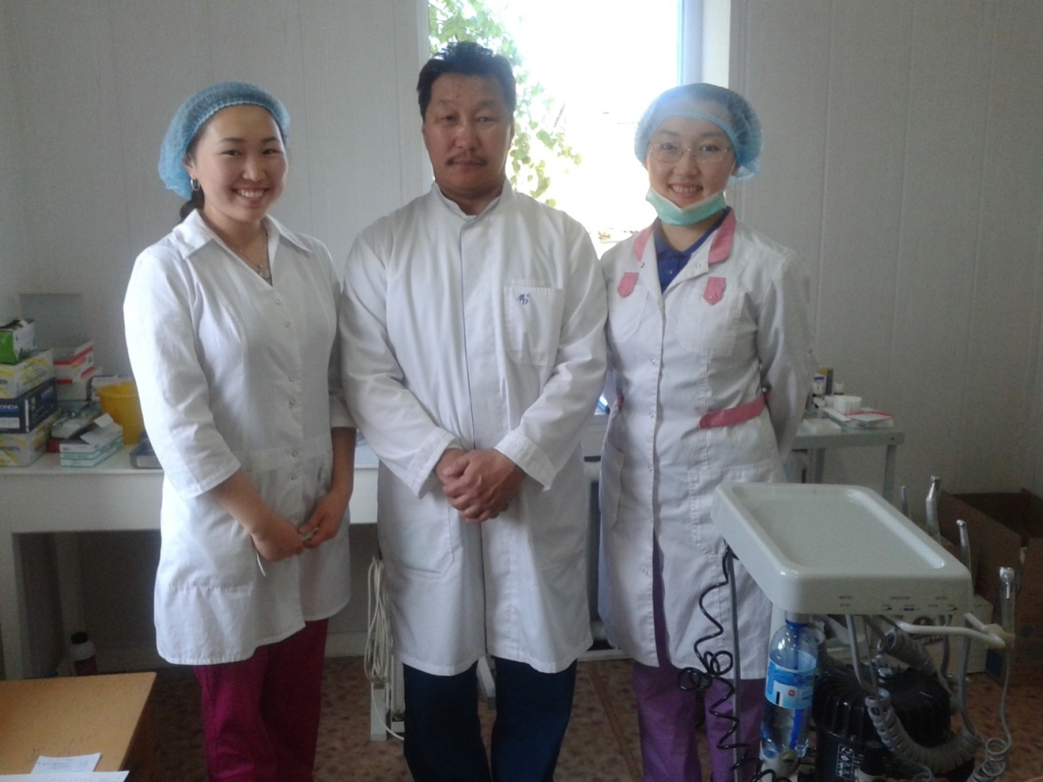
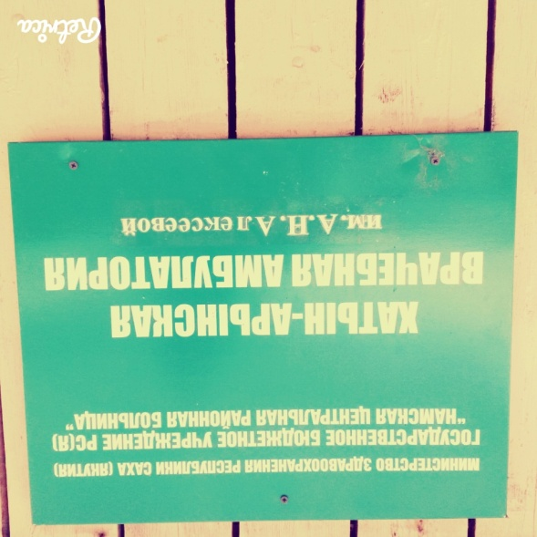
Студенческий отряд «Улыбка»
в с. Аппаны Намского улуса
Руководитель отряда к.м.н., доцент Варламов Петр Герасимович со студентами.

Slide 22
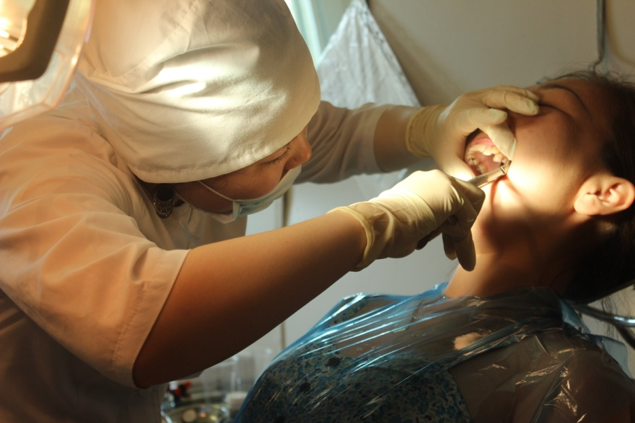
Рабочие моменты стоматологического приема

Slide 23
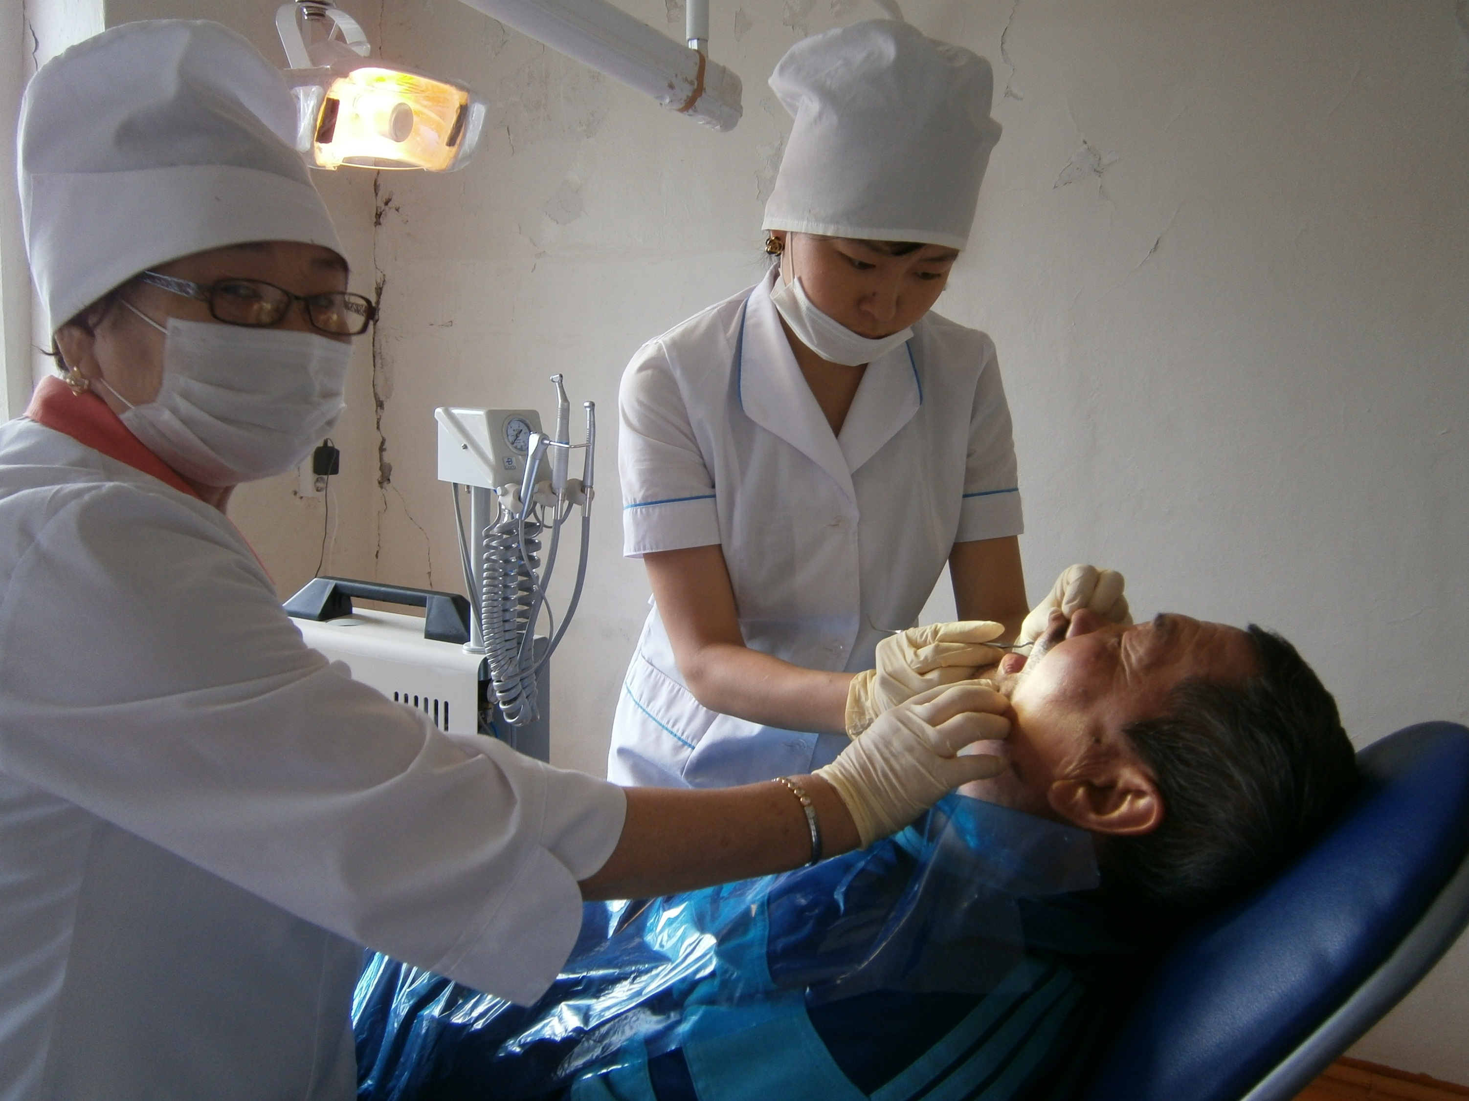

Slide 24
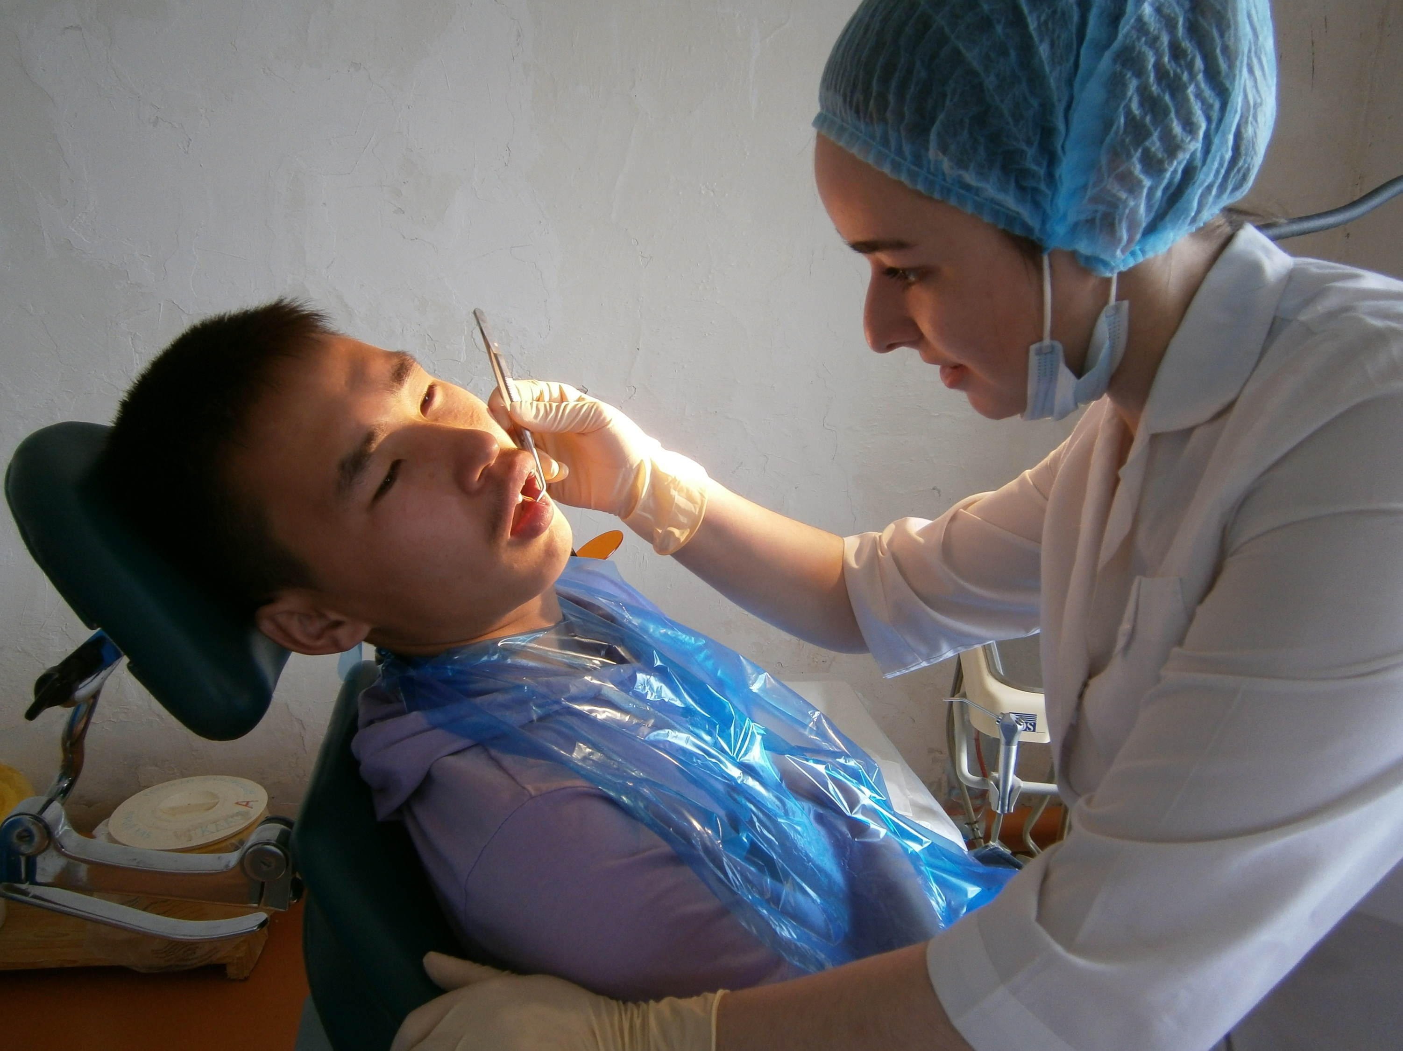

Slide 25
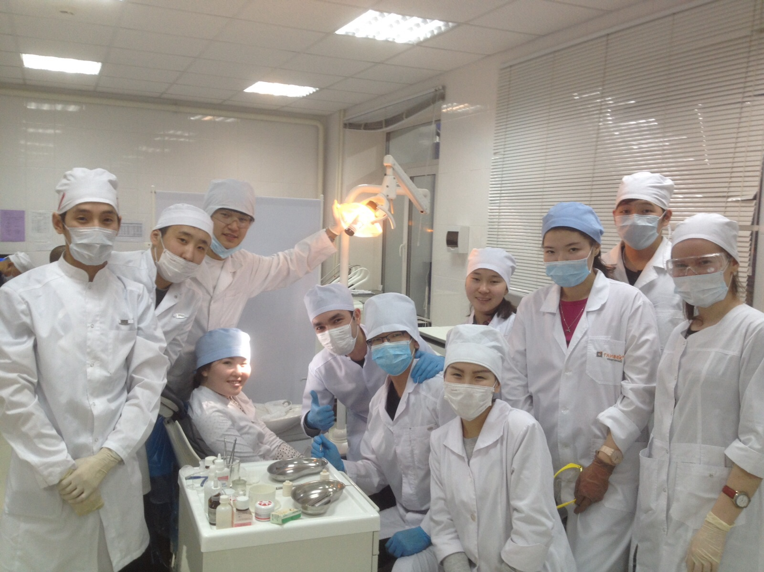

Slide 26
Вручаем дипломы после окончания обучения.

Slide 27
Отмечаем юбилеи кафедры

Slide 28
Проводим научно-практическую конференцию и мастер классы.

Slide 30
Внимательно слушаем конференции и семинары

Slide 31
Чествуем ветеранов кафедры и радуемся когда награждают.

Slide 32
СПАСИБО ЗА ВНИМАНИЕ!

